Slide 1
CRIPTOGRAFIA

Slide 2
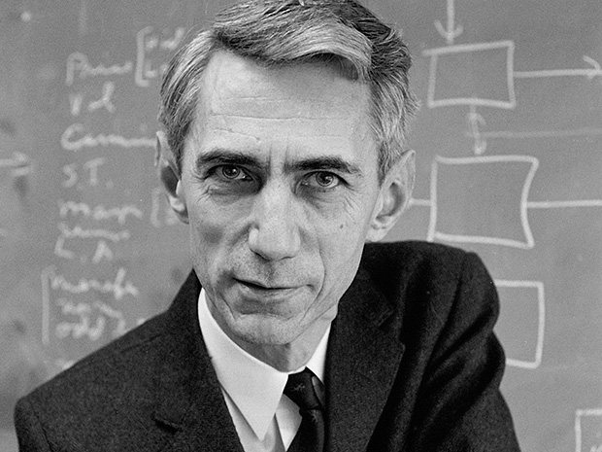
O pai da criptografia moderna
Claude Shannon
Desenvolveu a Teoria da Informação, em particular o teorema da capacidade do canal
Criou diversos códigos

Slide 3

Conceitos Básicos
Mensagem
Código
Cifra
Bloco
Fluxo
Notes:
Código: Formato da mensagem ou da cifra, binário, ascii, morse, base64 et

Slide 4
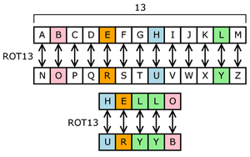
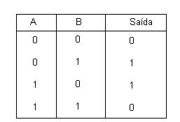
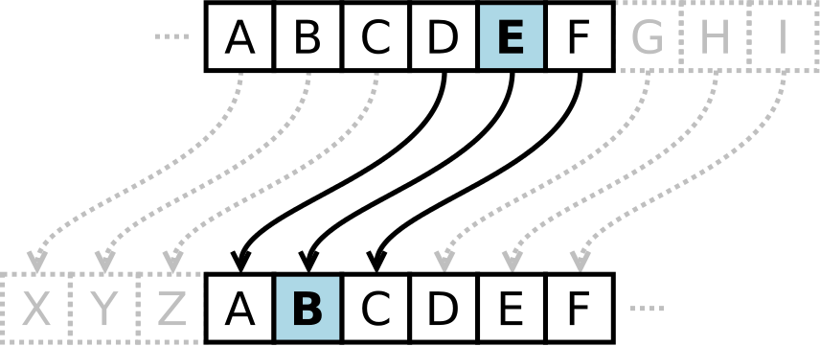
Operações Básicas
Transposição
Substituição
OU-EXCLUSIVO
Verifica paridade

Slide 5
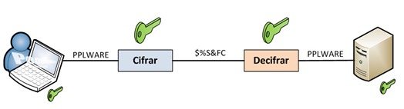
Criptografia Simétrica
Usa a mesma chave para criptografar e descriptografar dados
Tem como princípio a confidencialidade da chave
Notes:
Twofish, AES, DES, 3DES

Slide 6
Criptografia Simétrica
Stream Cipher
Block Cipher
Transmissão de chave precisa de uma canal seguro
Série de ataques conhecidos que forçaram a geração de cifras com chaves grandes e processos longos
Notes:
integridade -- informação só pode ser alterada por pessoasautorizadas
autenticidade -- garante a identidade da origem do documento
nao-repudio -- sabe-se exatamente quem é o autor de uma mensagem
confidencialidade -- conteúdo das mensagens só sera conhecido por pessoas autorizadas

Slide 7
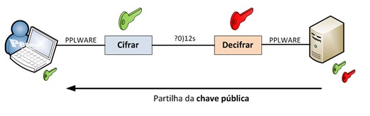
Criptografia Assimétrica
Usa duas chaves diferentes
Uma chave pública para criptografar, e uma chave privada para descriptografar dados
Tem como princípios, além de confidencialidade, a integridade, autenticidade e não-repúdio
Notes:
integridade -- informação só pode ser alterada por pessoasautorizadas
autenticidade -- garante a identidade da origem do documento
nao-repudio -- sabe-se exatamente quem é o autor de uma mensagem
confidencialidade -- conteúdo das mensagens só sera conhecido por pessoas autorizadas

Slide 8
Criptografia Assimétrica
Função alçapão
Uma chave pode ser gerada a partir da outra
Ataques de força bruta, chaves grandes protegem
Notes:
integridade -- informação só pode ser alterada por pessoasautorizadas
autenticidade -- garante a identidade da origem do documento
nao-repudio -- sabe-se exatamente quem é o autor de uma mensagem
confidencialidade -- conteúdo das mensagens só sera conhecido por pessoas autorizadas

Slide 9
Assinatura Digital
Permite comprovar a autenticidade e a integridade de uma informação
Baseia-se no fato de que apenas o dono conhece a chave privada
A verificação da assinatura é feita com o uso da chave pública, pois se o texto foi codificado com a chave privada, somente a chave pública correspondente pode decodificá-lo.
Notes:
ela foi realmente gerada por quem diz ter feito isto e não foi alterada.
e que, se ela foi usada para codificar uma informação, então apenas seu dono poderia ter feito isto.

Slide 10
Bases numéricas
Base Binária
Base Octal
Base Decimal
Base Hexadecimal
Base 32
Base 64
Z2FuZXNoIGVoIGZlcmE=

Slide 11
Algoritmos Clássicos
Cifra de César
Atbash
Rot13
Cifra Afim
Playfair
Cifra de Vigenere
Enigma
One-time Pad

Slide 12
Algoritmos Modernos
DES - Data Encryption Standard
TRIPLE DES - Triple Data Encryption Standard
AES - Advanced Encryption Standard
Blowfish - Sucessor do AES
Twofish - Sucessor do Blowfish
RSA - Ron Rivest, Adi Shamir, Leonard Adleman
Curvas Elípticas - Complexa, menor chave
MD5 - Para hashes
RC4 - Provado como inseguro
Notes:
DES - cifra em blocos de 64 bits
3DES - usa 3 chaves. mais lento mas mais seguro
AES - chave simetrica
Blowfish - chave simetrica

Slide 13
Exemplo com OpenSSL
Cria par de chaves pública e privada:
openssl genrsa -aes256 -out private.pem 2048
Separa a chave pública no arquivo public.pem:
openssl rsa -in private.pem -outform PEM -pubout -out public.pem

Slide 14
Links úteis
https://pt.khanacademy.org/computing/computer-science/cryptography
https://www.youtube.com/watch?v=YEBfamv-_do
https://www.openssl.org/
https://www.dcode.fr/v
https://gchq.github.io/CyberChef/

Slide 15
Referências extras
https://en.wikipedia.org/wiki/Cryptography
https://en.wikipedia.org/wiki/Public-key_cryptography
https://en.wikipedia.org/wiki/Symmetric-key_algorithm

Slide 16
GANESH
Grupo de Segurança da Informação
ICMC / USP - São Carlos, SP
http://ganesh.icmc.usp.br/
ganesh@icmc.usp.br

